Slide 1
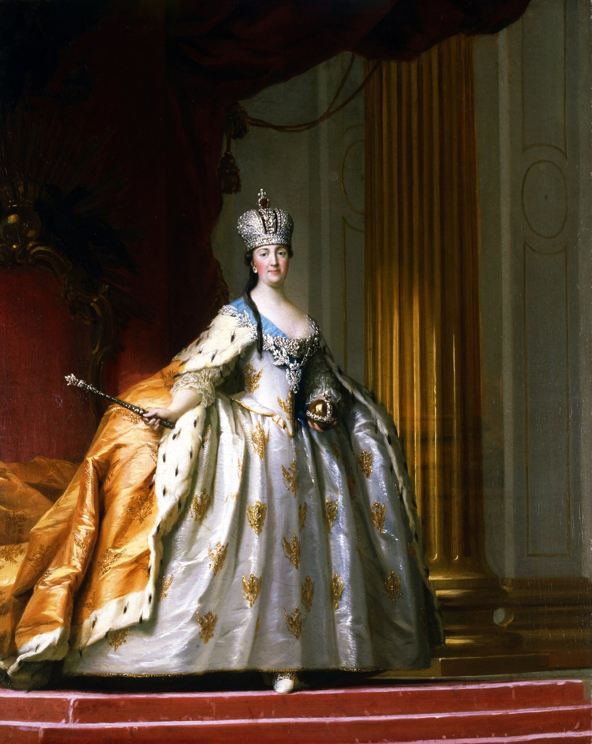
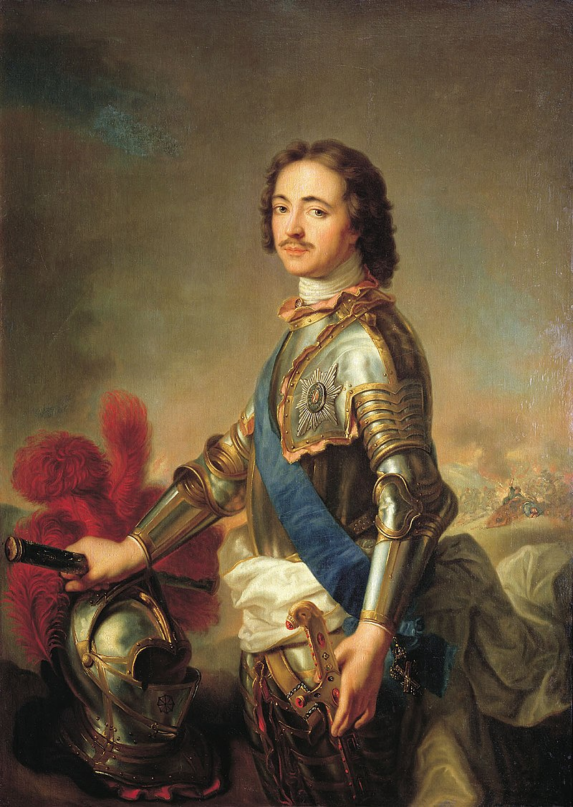
Russisk stormagt (1689-1796)

Slide 2
Dagens plan:
Hvordan så Rusland ud politisk og socioøkonomisk før 1689 (opsamling fra sidste gang)
Peter den Store (1689-1725)
PAUSE
3. Katarina den Store (1762-1796)
4. Putin og Peter den Store

Slide 3
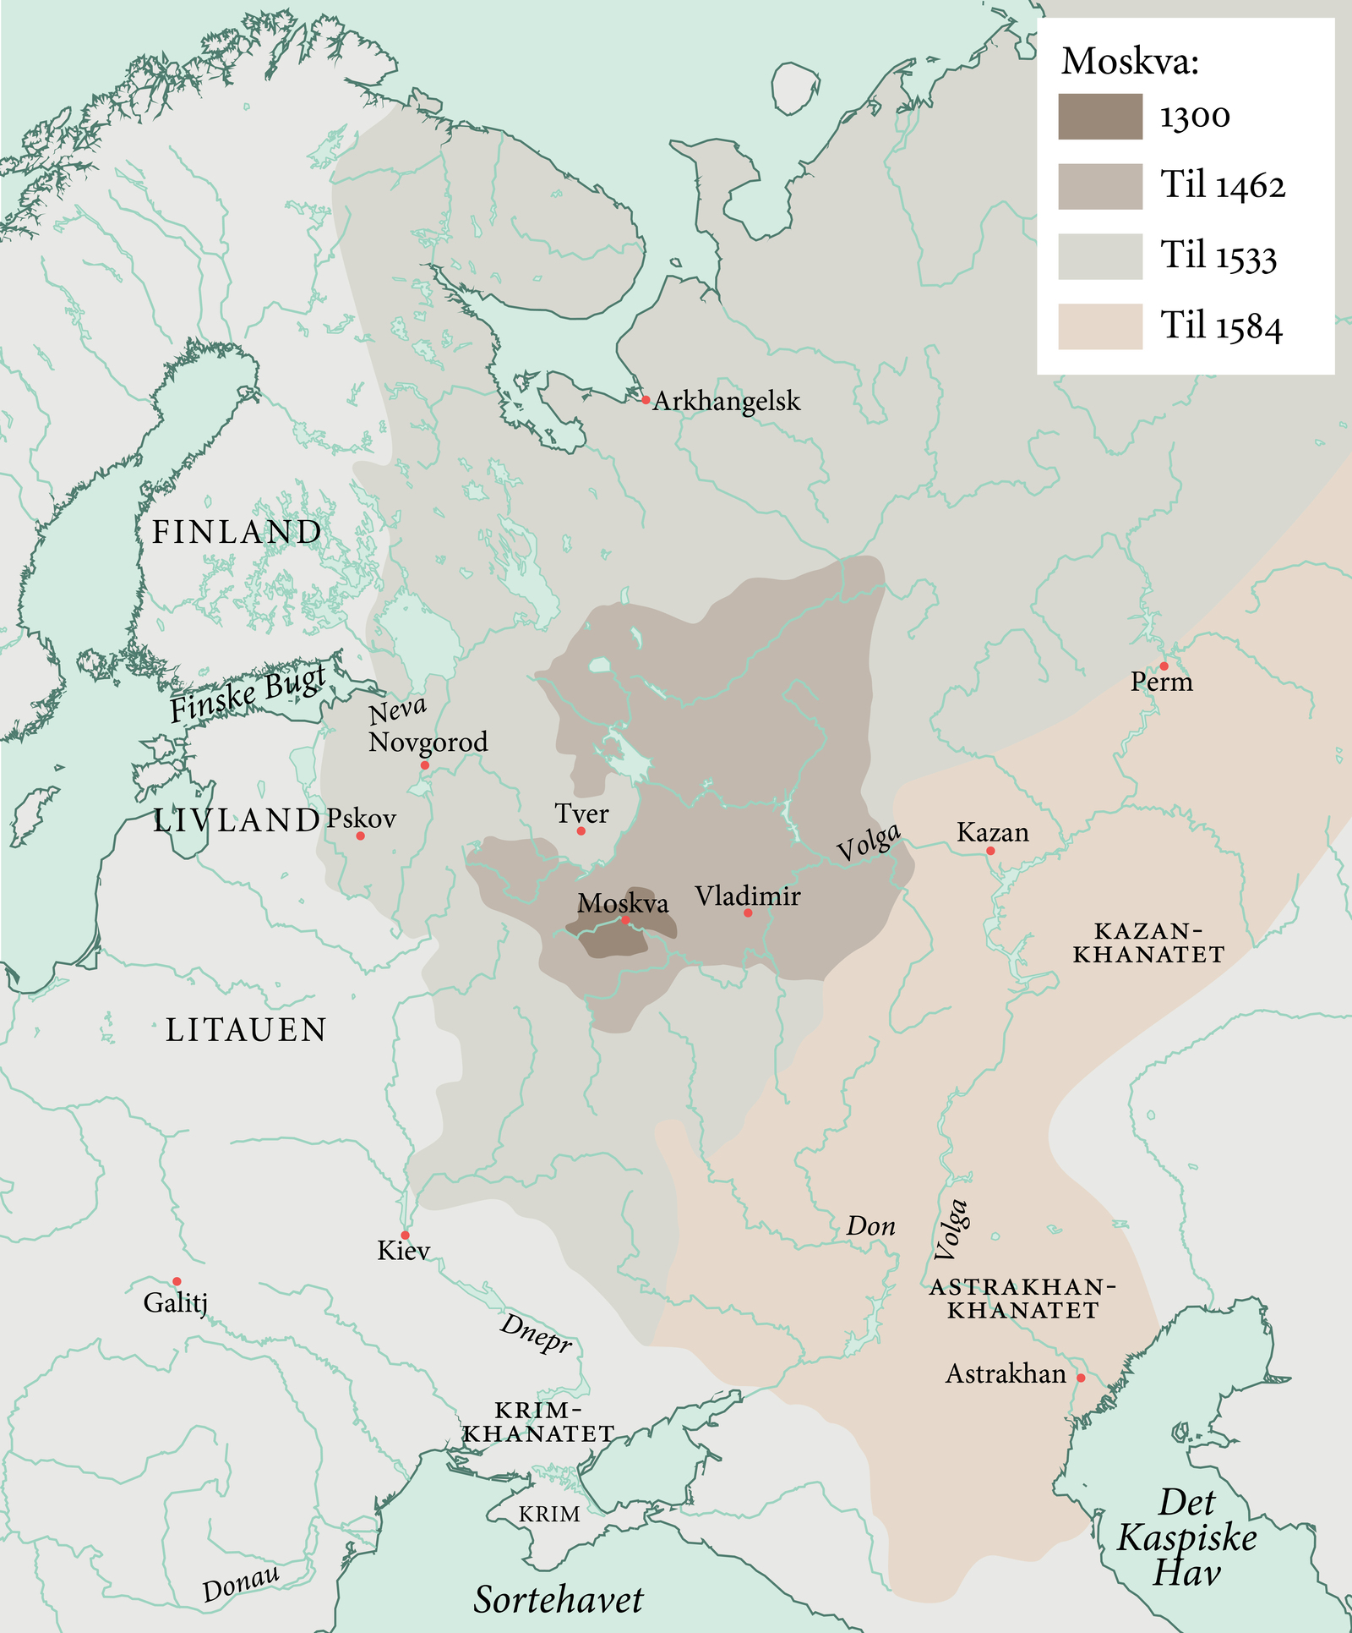
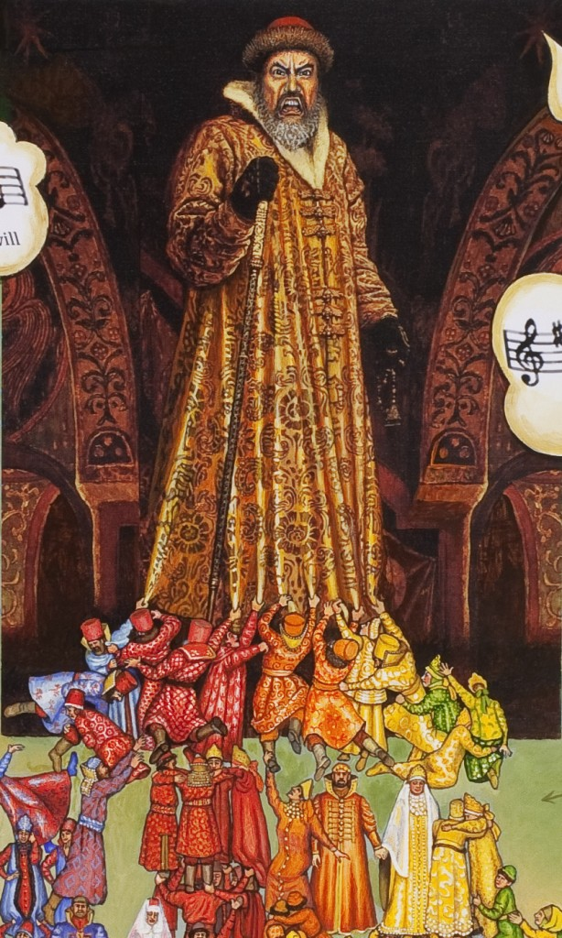
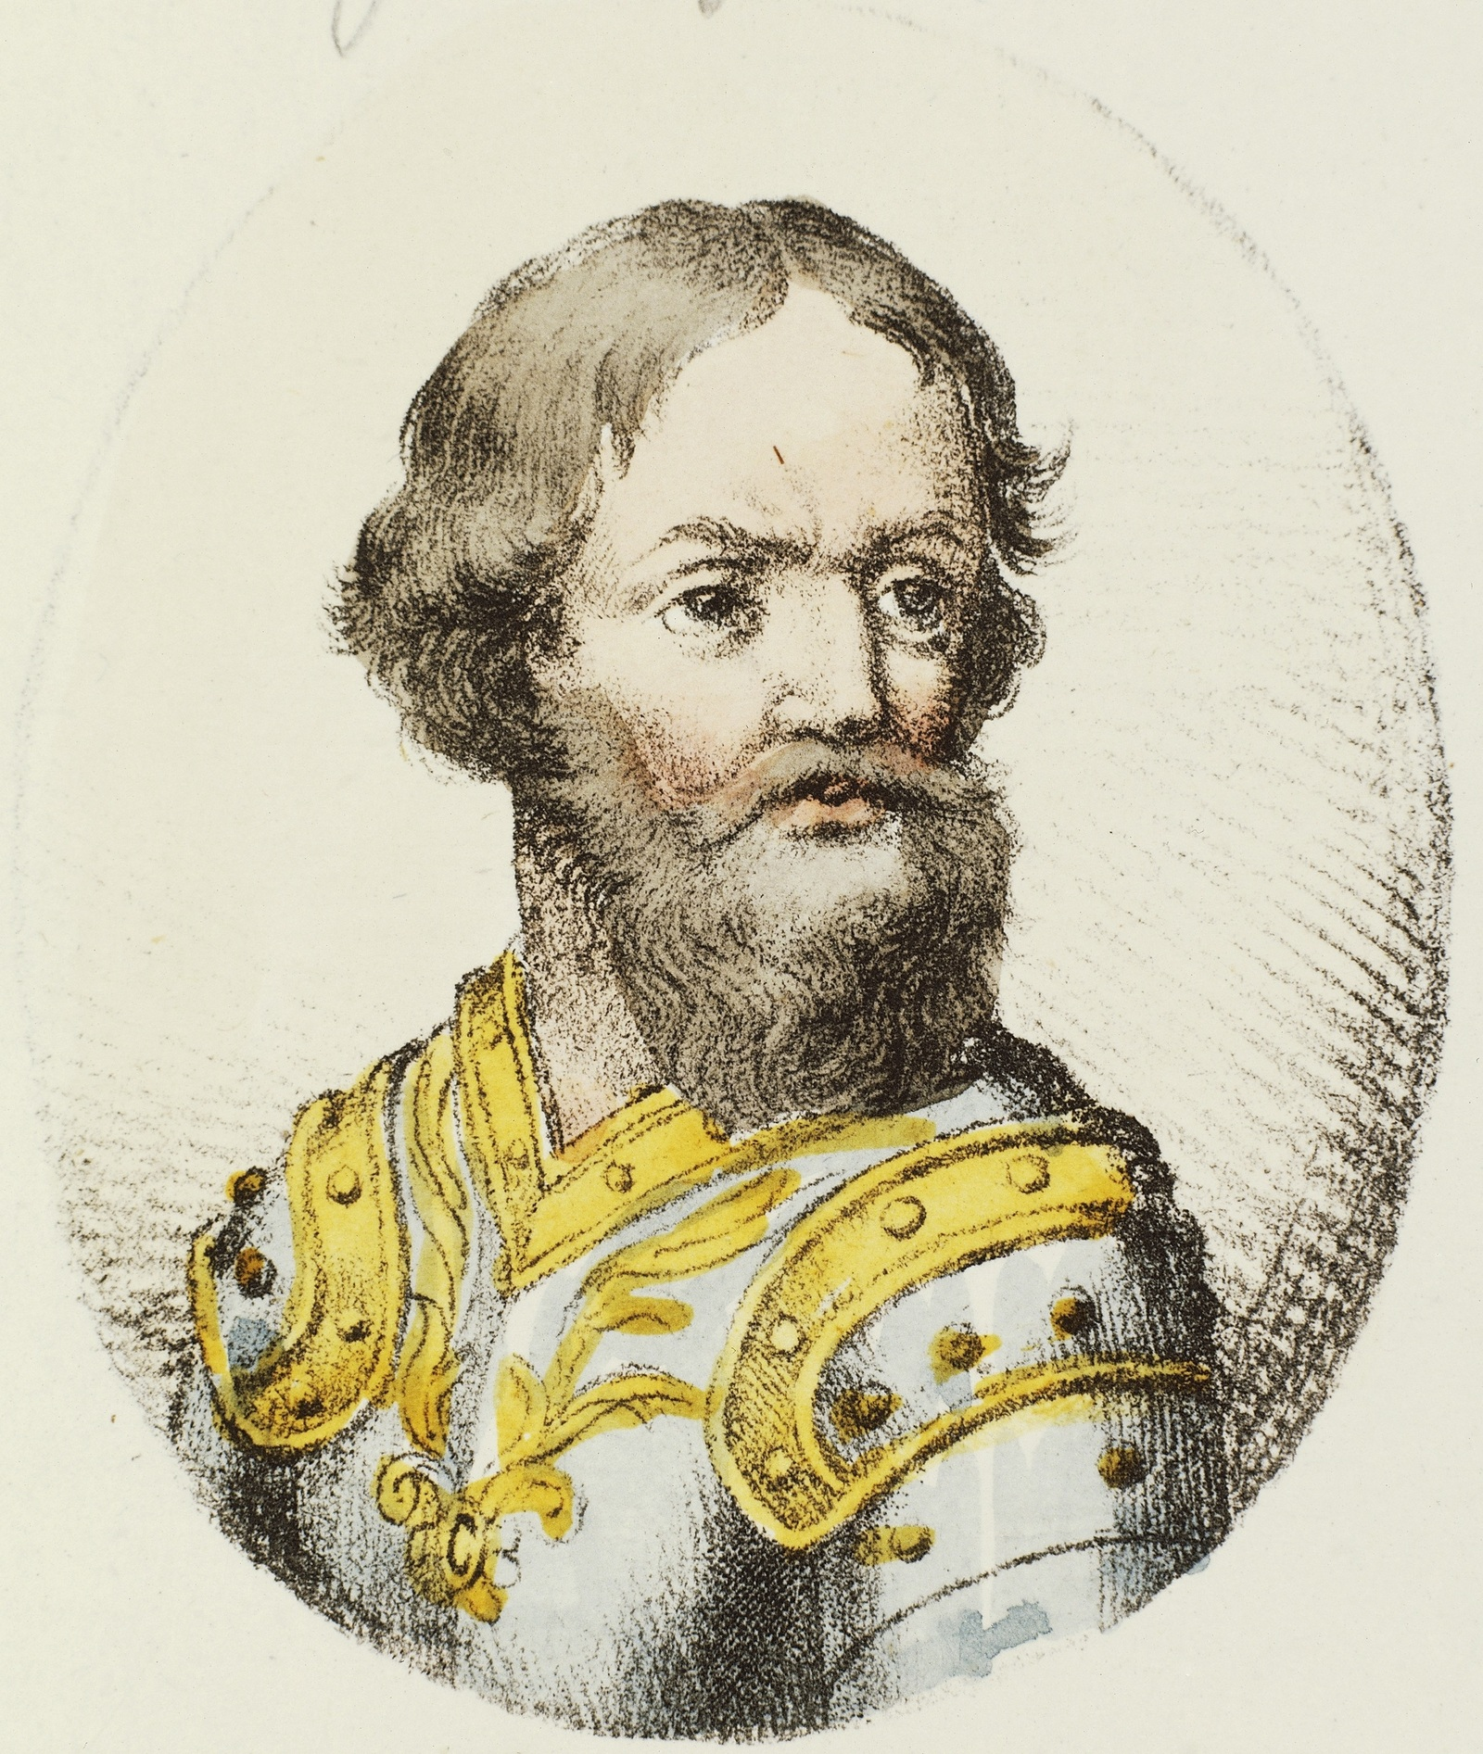
Hvordan så Rusland ud politisk og socioøkonomisk før 1689 (opsamling fra sidste gang)

Slide 4
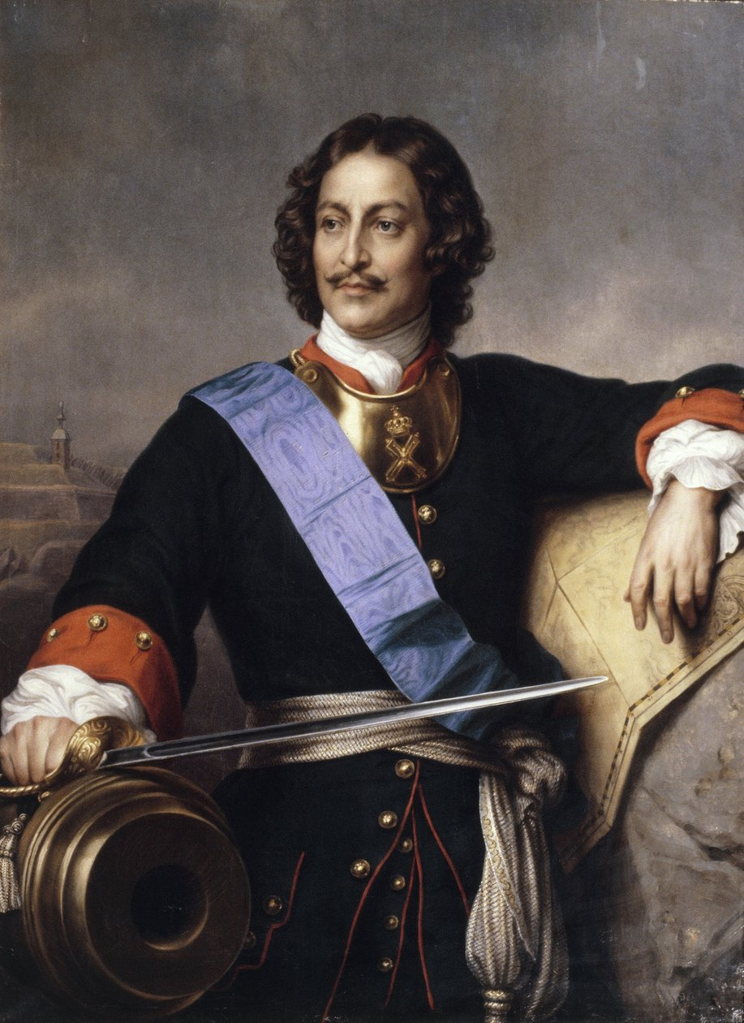
Peter den Store (1689-1725)

Slide 5
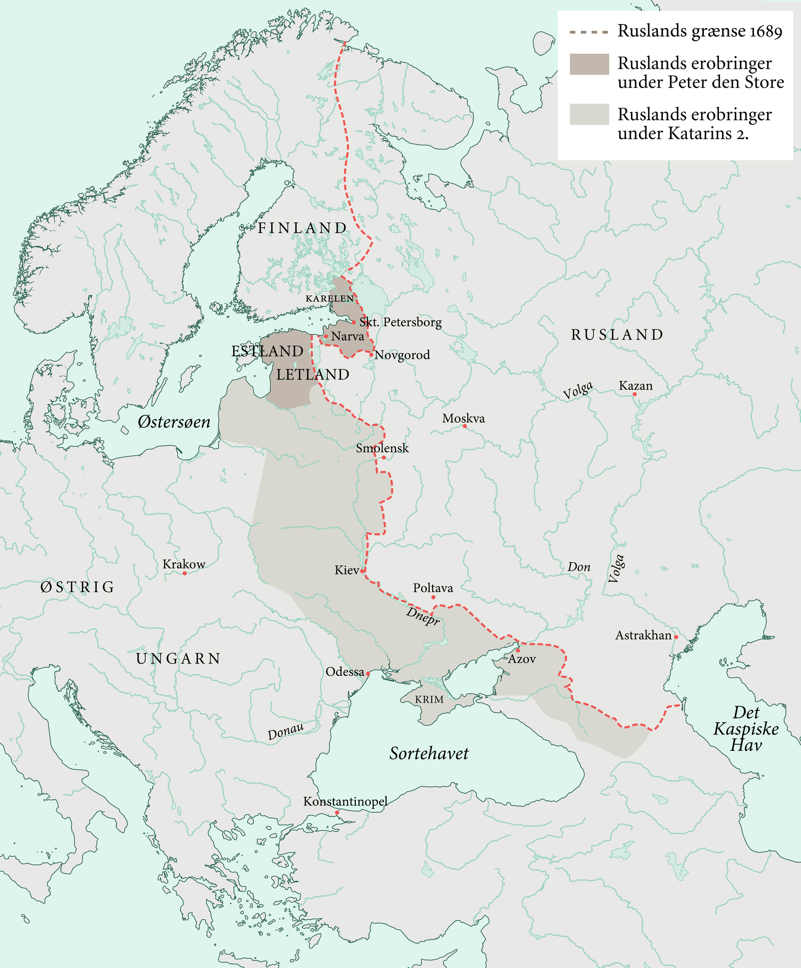

Slide 6
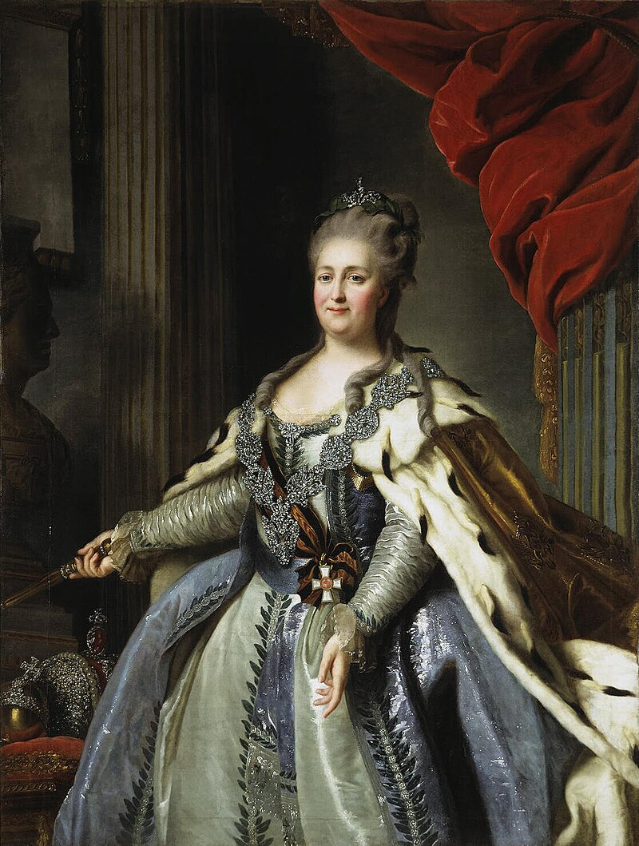
Katarina den Store (1762-1796)

Slide 8
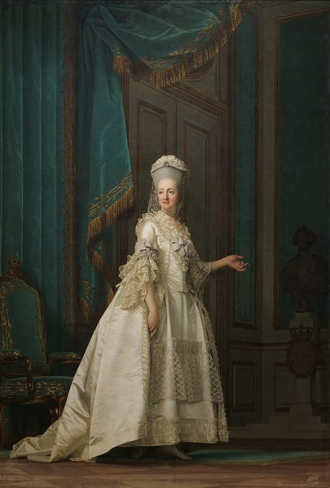
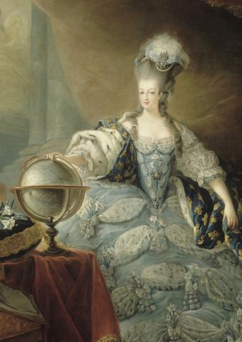

Slide 9
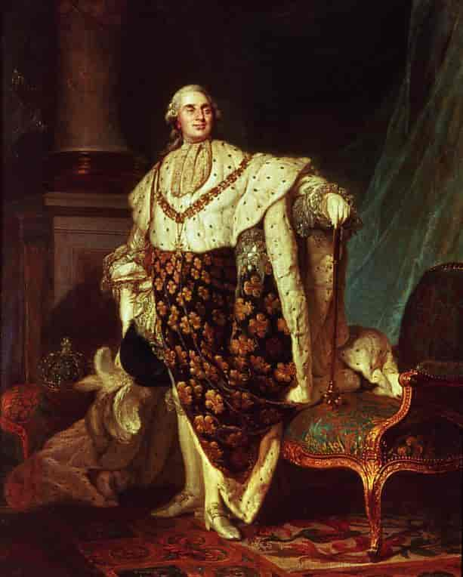

Slide 10
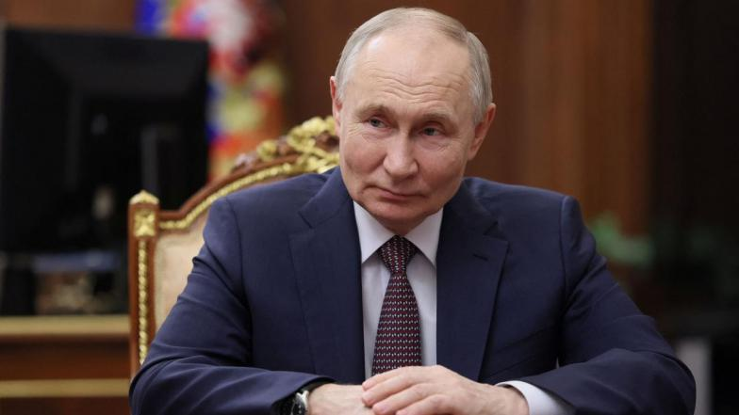
Putin og Peter den Store

